Slide 1


20 МАЯ 2025 г.
ОТКРЫТОЕ ПЛЕНАРНОЕ ЗАСЕДАНИЕ
УЧЕБНО-МЕТОДИЧЕСКОГО СОВЕТА ПО ГОСУДАРСТВЕННОМУ И МУНИЦИПАЛЬНОМУ УПРАВЛЕНИЮ РАНХиГС
Москва, 2025

Slide 2
В Российской академии народного хозяйства и государственной службы при Президенте Российской Федерации состоится открытое пленарное заседание Учебно-методического совета по государственному и муниципальному управлению РАНХиГС (УМС по ГМУ)
Вопросы для обсуждения:
Актуальные тренды и вызовы в развитии государственной службы России
Развитие национальной модели подготовки кадров государственной службы
Реализация поручений Президента Российской Федерации, касающихся образовательной политики
Цифровая трансформация и новые компетенции государственных и муниципальных служащих
Реализация поручений Президента Российской Федерации, касающихся образовательной политики

Slide 3
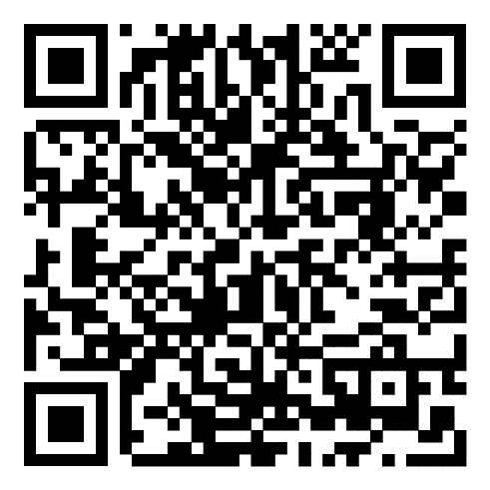
Место проведения: г. Москва, пр. Вернадского, 84, РАНХиГС, 1 корпус, Зал ученого совета
Начало – в 10.00
Зарегистрироваться для участия в открытом заседании УМС по ГМУ можно до 16 мая 2025 г.
Ссылка на регистрацию доступна по QR-коду:
Контакты организаторов:
Москалёв Игорь Евгеньевич тел.: +7 (499) 956-09-12 e-mail: ums-gmu@igsu.ru, moskalev-ie@ranepa.ru

